Slide 1


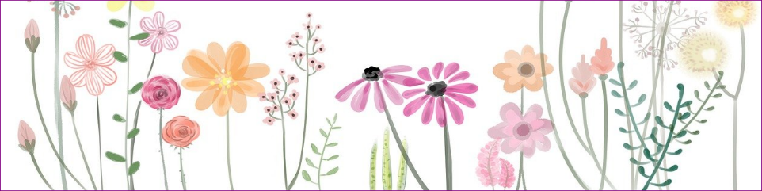
מדע וטכנולוגיה לכיתה ג
מצגת מלווה להוראה
שער: מפגשים עם צמחים
פרק חמישי: משתמשים בצמחים
Notes:
הפרק עוסק בחשיבות של הצמחים לאדם ובשימושים השונים שהאדם עושה בהם לתועלתו ולשיפור איכות חייו. בפרק זה מושם דגש מיוחד בהבחנה בין צמחי בר לבין צמחי תרבות שאדם מגדל לצרכים שונים, באמצעים טכנולוגיים שונים המאפשרים לאדם לספק את צורכי הקיום של צמחי התרבות, בהשלכות של ניצול יתר של צמחים על הסביבה וכן בפתרונות התנהגותיים וטכנולוגיים לשמירה על מגוון הצמחים ולהקטנת הפגיעה בהם.
זהו פרק טכנולוגי במהותו. מושג טכנולוגי מרכזי הוא המושג צמחי תרבות. צמחי התרבות, שהאדם טיפח במרוצת הדורות מצמחי בר, גדלים, מתפתחים ומתרבים בדרכים דומות לאלה של אבותיהם — צמחי הבר.
באמצעות התבונה האנושית, בני האדם פיתחו זנים שונים של צמחים בעלי פֵּירות גדולים, מזינים וטעימים, זרעים משובחים ואיברי אגירה מפותחים, שמהם הוא ניזון. עם התפתחות הטכנולוגיה השתכללו שיטות הגידול, עיבוד השדות והקטיף, והיבול ליחידת שטח הלך וגדל. בחממות, למשל, או בבתי גידול אחרים אפשר לספק לגידולים השונים תנאים מלאכותיים שאינם קיימים בסביבה הטבעית. כך ניתן לגדל גידולים לא בעונתם הטבעית או בסביבה שתנאי האקלים השוררים בה לא היו מאפשרים כלל לצמחים להתפתח באופן טבעי. הצטברות הידע על אודות הצרכים החיוניים לגידול צמחים בכלל, ועל הצרכים הייחודיים הדרושים למיני צמחים מסוימים בפרט, הביאה לידי פיתוחן של מערכות טכנולוגיות המצוידות במיטב השכלולים, אשר מאפשרות גידול זנים של צמחי תרבות בתנאים מיטביים. מסרים אלה מודגשים בפרק זה.

Slide 2


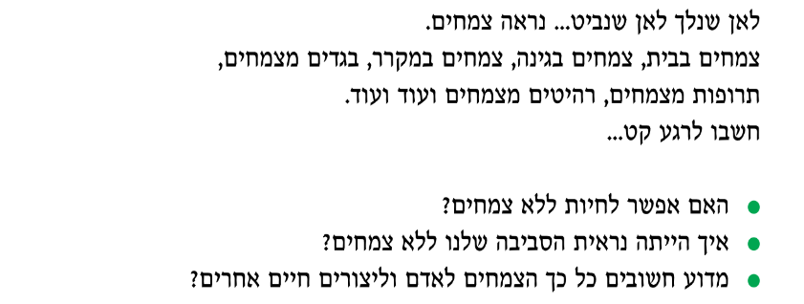
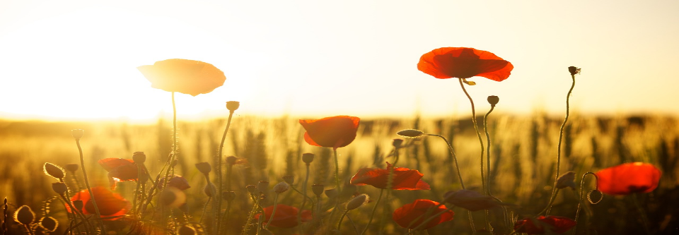
פתיחה (עמוד 148)
Notes:
קוראים את קטע הפתיחה, עורכים דיון לברור ידע מוקדם בעזרת השאלות: האם אפשר לחיות ללא צמחים? איך הייתה נראית הסביבה שלנו ללא צמחים? מדוע חשובים כל כך הצמחים לאדם וליצורים חיים אחרים?

Slide 3


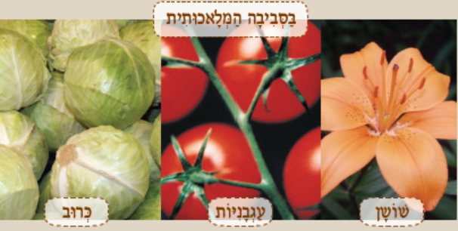
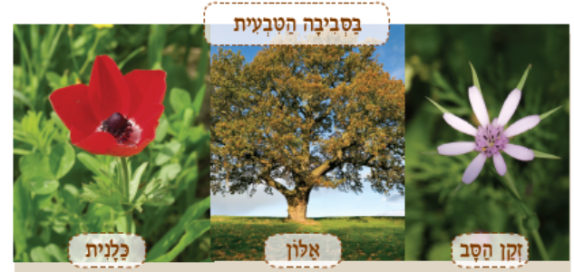
צמחי בר וצמחי תרבות (עמוד 149)
Notes:
תת הפרק מציג שני מושגים צמחי בר וצמחי תרבות בהבדלים ביניהם. צמחי התרבות, שהאדם טיפח במרוצת הדורות מצמחי בר, גדלים,
מתפתחים ומתרבים בדרכים דומות לאלה של אבותיהם – צמחי הבר. עוד בימי קדם למד האדם לא לסמוך על הגדילה הטבעית של הצמחים הרצויים לו, ועסק בגידול מכוּון של צמחים. כיום, עם התפתחות החקלאות המודרנית, פיתח האדם זנים שונים של צמחים בעלי פירות גדולים מזינים וטעימים, זרעים משובחים ואיברי אגירה מפותחים, שמהם הוא ניזון. כך ניתן לגדל גידולים לא בעונתם הטבעית או בסביבה שתנאי האקלים השוררים בה לא היו מאפשרים כלל לצמחים להתפתח באופן טבעי. לבד מן השימוש בצמחים לצורכי מאכל, האדם מנצל את הצמחים גם לצרכים נוספים. השימוש בגזעים ובענפים כקורות לבנייה של בתים, סירות, כלים ורהיטים שונים הוא עתיק יומין. במאות האחרונות נוסף על שימוש זה גם השימוש בצמחים לייצור נייר ובדים.
עורכים דיון על התופעה של הימצאות צמחים (בר ותרבות) בכל מקום ומעלים שאלות הקשורות להבדל בין צמחי בר לצמחי תרבות: אילו צמחים מטפח האדם? תנו דוגמא. לאילו צרכים? מהם צמחי בר? תנו דוגמא. מהם צמחי תרבות? תנו דוגמא. במה דומים ובמה שונים צמחי הבר מצמחי התרבות? מטרת הדיון והשאלות שמוצגות בו היא לחשוף את הידע והתפיסות של הלומדים בהקשר זה.

Slide 4


משימה: שואלים שאלות על צמחי בר ועל צמחי תרבות
עמוד 150
מנסחים שאלות על צמחי בר וצמחי תרבות
באמצעות מילות שאלה:
מהם, מתי, איך, היכן,
מדוע, מהו ההבדל
Notes:
המשימה מזמנת הוראה מפורשת של מיומנות החשיבה שאילת שאלות. הבניית המיומנות נעשית בהקשר למושגים צמחי בר וצמחי תרבות. בניסוח השאלות חשוב להפנות את תשומת לב התלמידים למילות שאלה וכן למבנה השאלה: כל שאלה מתחילה במילת שאלה ומסתיימת בסימן שאלה. כמו כן חשוב לדון בחשיבות של ניסוח שאלות להרחבת הידע וכן בצורך לבסס את השאלות על תכנון דרך מתאימה למציאת תשובה. על ידע קיים, ידע ממקורות מידע מהימנים או באמצעות כלי חקר (תצפית, ניסוי) ומקורות מידע מדעיים.
מסכמים: מה שואלים? למה שואלים ? איך שואלים? (מל"א)

Slide 5


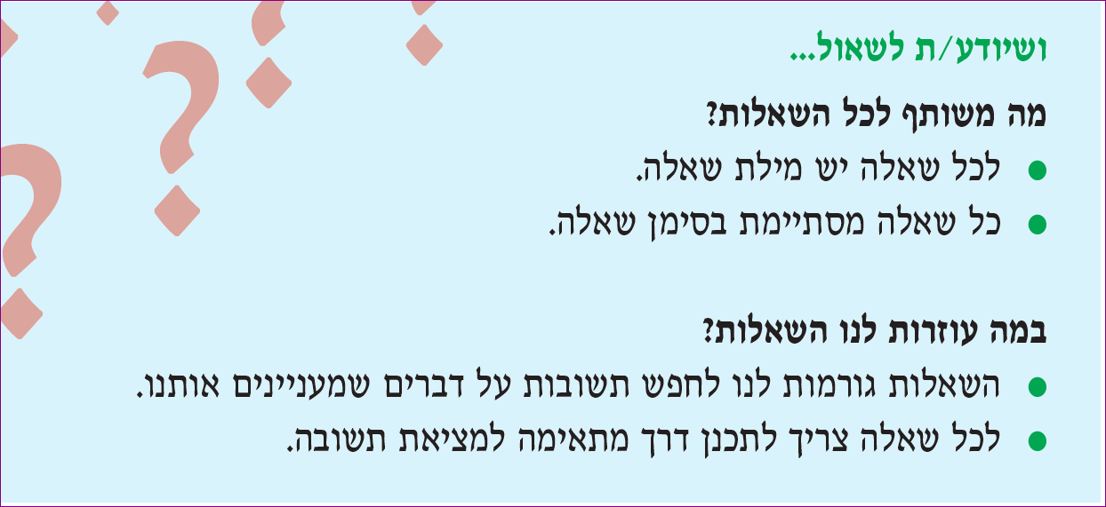
שאילת שאלות: המשגה (עמוד 151)

Slide 6


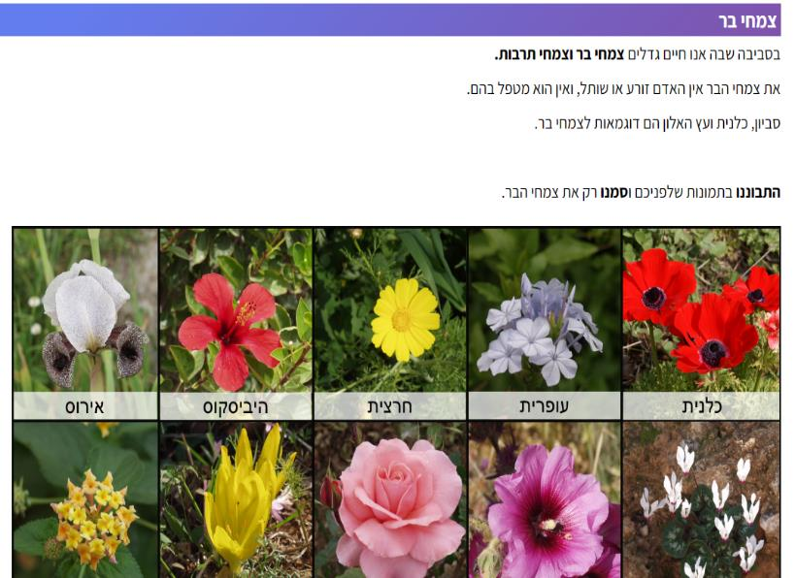
Notes:
באתר במבט מקוון, בספר הדיגיטלי, משימה צמחי בר בעמוד 149.

Slide 7


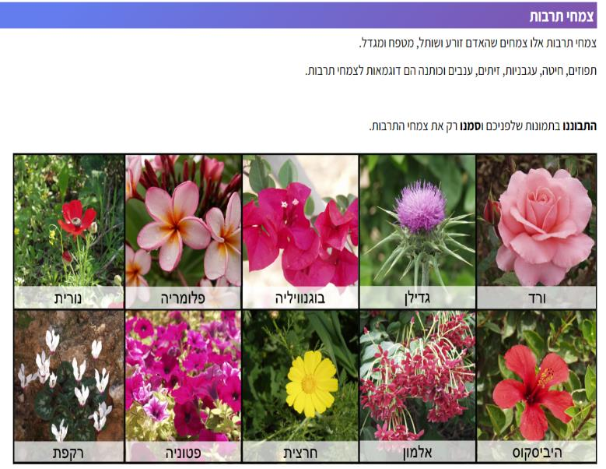
Notes:
באתר במבט מקוון, בספר הדיגיטלי, משימה צמחי תרבות בעמוד 149.

Slide 8


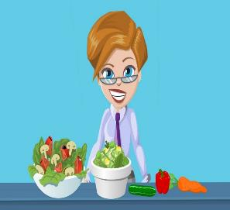
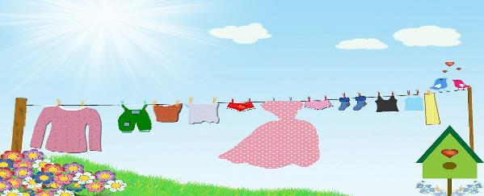
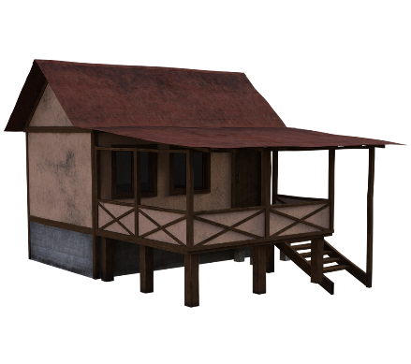
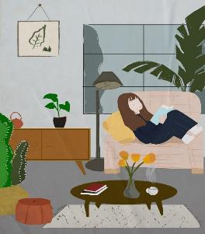

משתמשים בצמחי תרבות
Notes:
מתבוננים באיורים שבשקופית ושואלים: מהו השימוש שאנו עושים בצמחי תרבות?

Slide 9


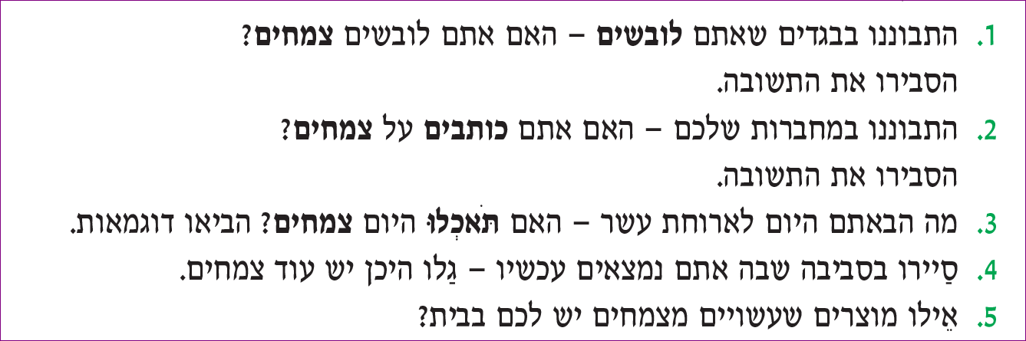
משימה: משתמשים בצמחי תרבות (עמוד 151)
המשך המשימה בעמוד 151
Notes:
במשימה התלמידים חוקרים את שימושי הצמחים בסביבתם. שלוש השאלות הראשונות נועדו להביא את התלמידים שאנו משתמשים במוצרים שעשויים מצמחים (לבוש, ריהוט, תרופות, מזון).

Slide 10
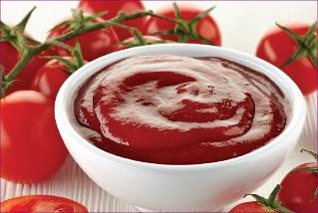
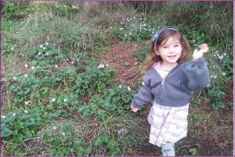
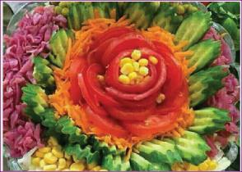
משימה: משתמשים בצמחים (עמודים 153-151)
Notes:
קוראים את קטעי המידע בעמודים 151- 152. עונים על שאלות בעמוד 153.
בני האדם מפיקים מוצרים רבים מצמחים. האדם מגדל צמחי תרבות לשימושים רבים: למאכל, לייצור רהיטים, להכנת בגדים, לרקיחת תרופות ועוד.
בעזרת הטכנולוגיה האדם מספק לצמחי התרבות את צורכי הקיום הדרושים להם — מים וחומרים, אור, אוויר וטמפרטורה מתאימה — בחממות ובמשתלות.

Slide 11


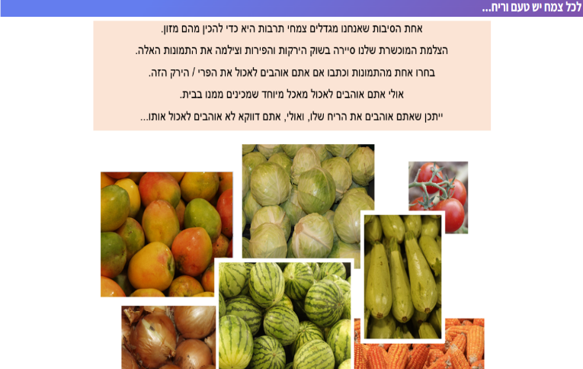
המשך המשימה בספר הלימוד בעמוד 147
Notes:
באתר במבט מקוון, בספר הדיגיטלי, משימה לכל צמח יש טעם וריח... בעמוד 151.

Slide 12


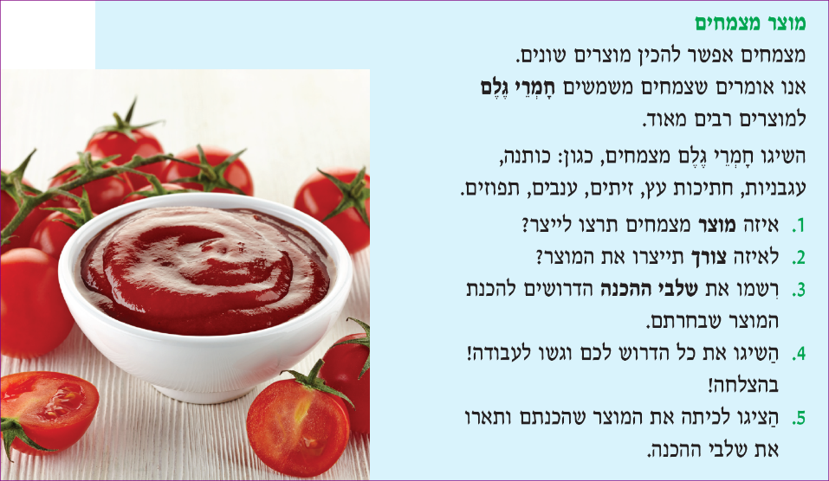
חושבים ועושים טכנולוגיה (עמוד 153)
Notes:
התבנית חושבים ועושים טכנולוגיה מזמנת ללומדים התנסות בתכנון וביצירה של מוצר שעשוי מצמחים. על הלומדים לבחור מה ברצונם לייצר, ואחר כך לחפש את המידע המתאים, לתכנן את הדרך להפקת המוצר שלהם ולתאר אותה.
משימה כזאת מזמנת פעילות של חיפוש מידע אודות חומרי גלם אפשריים במקורות שונים. מומלץ לחלק את הכיתה לקבוצות, שכל אחת מהן
תכין מוצר אחר.

Slide 13


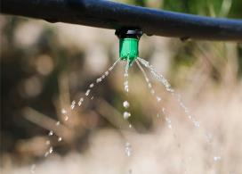
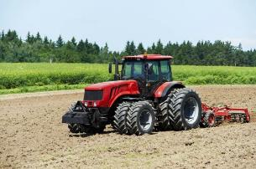
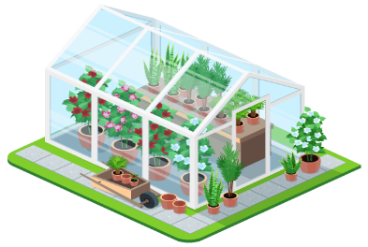
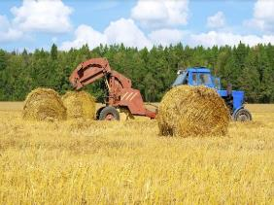
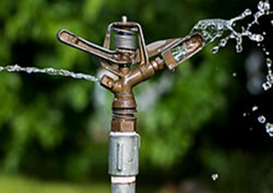
מגדלים צמחים (עמוד 155)
באילו אמצעים טכנולוגיים משתמש האדם לגידול צמחים?
Notes:
מנהלים דיון על האמצעים הטכנולוגיים שמשמשים את בני האדם לגידול צמחים.
אפשר להתבונן בתמונות שבשקופית כתוספת לידע המוקדם שיעלה במהלך הדיון.
ההתוודעות לאמצעים הטכנולוגיים שבעזרתם מגביר האדם את יכולתו לגדל צמחים נעשית באמצעות תרגול של מיומנות החשיבה שאילת שאלות.

Slide 14


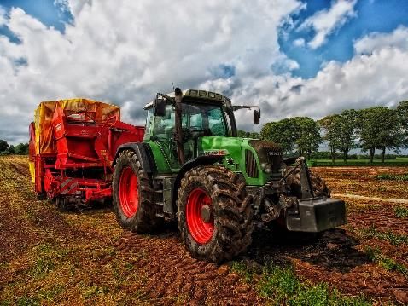
מידעון: טכנולוגיה בשרות האדם (עמוד 156)
האדם פיתח אמצעים טכנולוגיים שבעזרתם הוא מספק לצמחים את
צרכי הקיום שלהם. כך הוא מגביר את יכולתו להשתמש בצמחים בכל
מקום, בכל עונה, בכמות ובמגוון גדול לשימושים השונים.
מקור התמונה pixabay
Notes:
הפקת מידע מתוך מידעון
התלמידים מתבקשים לקרוא את המידעון טכנולוגיות בשירות האדם שבעמוד 156.
לשם העשרת הלמידה מומלץ לארגן ביקור במשתלת זרעים שקיימת בסביבה ו/או בשדה חקלאי שניתן לראות בו מערכות השקיה ודישון, כמתואר במידעון. בהקשר זה חשוב להדגיש שהאדם מרבה צמחי תרבות רבים מזרעים שהוא זורע ישירות בשדה, מכיוון שיש צורך בשטחים נרחבים מאוד לגידולם. צמחים כאלה הם, למשל, חיטה, שעורה, כותנה, תירס ועוד. לעומתם, יש צמחי תרבות שמנביטים אותם במשתלת הזרעים ורק אחר כך מעבירים למקומם הקבוע - בשדה, בגינה או בחממה.
דוּגמות לצמחים כאלה הם צמחי נוי, עצי חורשות וירקות שונים.

Slide 15

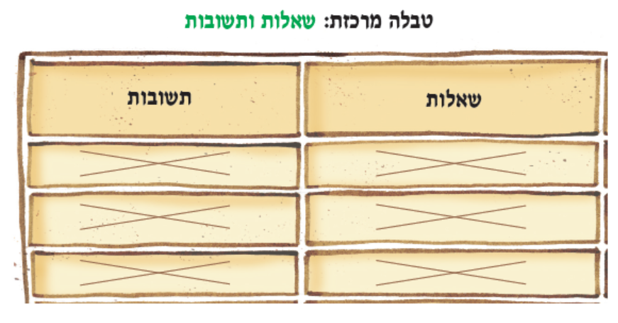

משימה: כיצד האדם מגביר את יכולתו לגדל צמחי תרבות?
עמוד 155
Notes:
לאחר קריאת המידעון "טכנולוגיה בשירות האדם" התלמידים מתבקשים לנסח שאלות ולהשיב עליהן. את השאלות והתשובות מארגנים בטבלה.

Slide 16



Notes:
באתר במבט מקוון, יחידת התוכן עולם היצורים החיים וטכנולוגיה.
המשימה מהמכוש ועד לטרקטור- כלים טכנולוגיים לעבודת השדה עוסקת בייחודו של האדם בראי הדורות כמספק פתרונות טכנולוגיים בחקלאות - מהמכוש ועד למכונות חקלאיות שרתומות לטרקטור.

Slide 17


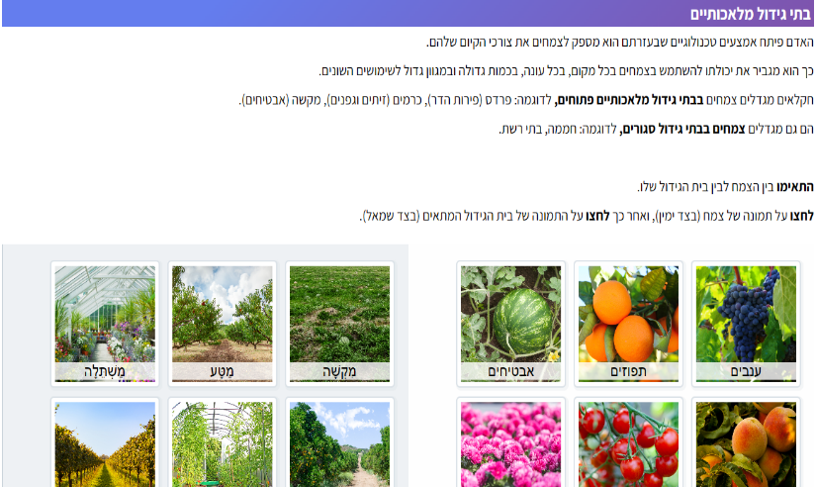
Notes:
באתר במבט מקוון, בספר הדיגיטלי, משימה בתי גידול מלאכותיים בעמוד 156.

Slide 18


Notes:
באתר במבט מקוון, יחידת התוכן עולם היצורים החיים וטכנולוגיה.
המשימה נשתה נשתה לחיים! תירוש ויין מצמח גפן היין עוסקת בדרכי הפקה של תירוש ויין מצמח גפן היין תוך שימוש בעקרונות מדעיים.

Slide 19


Notes:
באתר במבט מקוון, יחידת התוכן עולם היצורים החיים וטכנולוגיה
המשימה מגדלים צמחים ללא אדמה- הידרופוניקה עוסקת בגידול צמחים בשיטת ההידרופוניקה כפתרון חלופי לשימוש במצע האדמה לגידול צמחים. צורכי הקיום המטופלים ביחידה הם חומרי ההזנה הדרושים לגידולם של צמחים ואשר נמצאים באדמה וגם במצע מנותק.

Slide 20


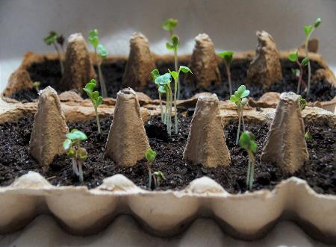
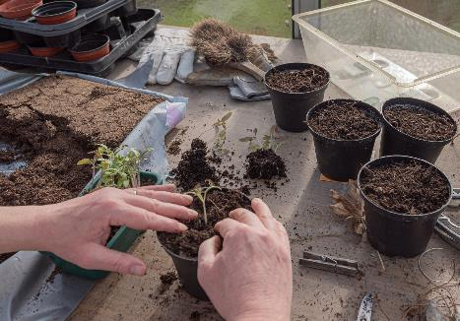
חושבים ועושים טכנולוגיה
מכינים עציץ: מזרע לצמח (עמוד 157)
מקור התמונות:
pixabay
Notes:
במשימה הלומדים מוזמנים להכין עציץ כשי. המשימה מזמנת שילוב של חשיבה טכנולוגית עם ידע מדעי אודות התנאים שיש לספק לצמחים
כדי שיגדלו. בתכנון הכנת העציץ יש לוודא שהתלמידים התייחסו למרכיבים הבאים: איזה צמח אנו רוצים לגדל מצמחים ומדוע? (זו המטרה); איזה סוג של עציץ יכול להתאים להשגת המטרה?; כמה זרעים נזרע? מדוע?; איזה טיפול ניתן לזרעים שזרענו?; איזה טיפול ניתן לנבטים
שנבטו? וכדומה.

Slide 21


שומרים על כדור הארץ- פיתוח בר קיימא
מידעון: משתמשים בצמחי הבר ופוגעים בסביבה עמוד 158
Notes:
התבנית שומרים על כדור הארץ- פיתוח בר קיימא נועדה לפתח אצל התלמידים מודעות אודות המחיר הסביבתי של ניצול יתר של צמחים ולצורך לפעול לשמירה על הצמחים בסביבה.
התבנית אפשר גם אחרת מדגישה את אחריות האדם לפעול למען הסביבה בדרכים שונות כמו צמצום צריכה, חקיקה, חיפוש חלופות ועוד.
השאלות המלוות את הטקסט מזמנות לתלמידים חשיבה אודות תרומתם האישית לצמצום הפגיעה הצמחים.

Slide 22



Notes:
באתר במבט מקוון, יחידת התוכן עולם היצורים החיים וטכנולוגיה.
המשימה גינות ופארקים גבוה בשמים עוסקת ביתרונות הסביבתיים של הקמת גינות נוי על הגגות תוך שימוש בידע מדעי ובידע טכנולוגי.

Slide 23


Notes:
באתר במבט מקוון, יחידת התוכן שינוי אקלים וקיימות.
המשימה גינות ירק בעיר- לא רק בכפר עוסקת בחקלאות עירונית - גידול ירקות ופירות בבתים, בגינות קהילתיות ועל הגגות. כמו כן, נעשה טיפול אינטגרטיבי בידע מדעי הקשור לצורכי הקיום הדרושים לגידולם של צמחים.

Slide 24
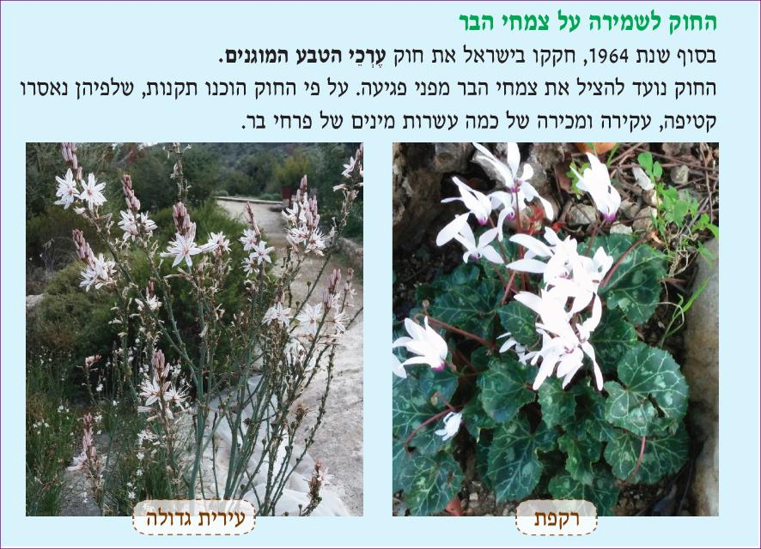
Notes:
בשנות ה-60 של המאה ה-20 יזמו רשות הטבע והגנים והחברה להגנת הטבע פרויקט הסברה להצלת צמחי הבר בישראל. קטיפת פרחי בר הייתה עד אז הנורמה, ורבים נהגו לקטוף פרחים יפים ומרשימים, כגון כלניות ונרקיסים, עד כי חובבי הטבע חששו שצמחים אלו ייכחדו. בה בעת, חוקק בשנת 1964 "חוק גנים לאומיים ושמורות טבע", ונכללה בו רשימה של 257 מיני צמחים מוגנים – בעיקר צמחים יפים ומרשימים (שנקטפו עד אז בהמוניהם) וכן צמחי תבלין ועצים.
מוצע לבקש מהתלמידים להביא תמונות ומידע על צמחים מוגנים ולהכין בעזרתם כרזה הקוראת לשמירה על צמחי בר בכלל ועל צמחים מוגנים בפרט.

Slide 25


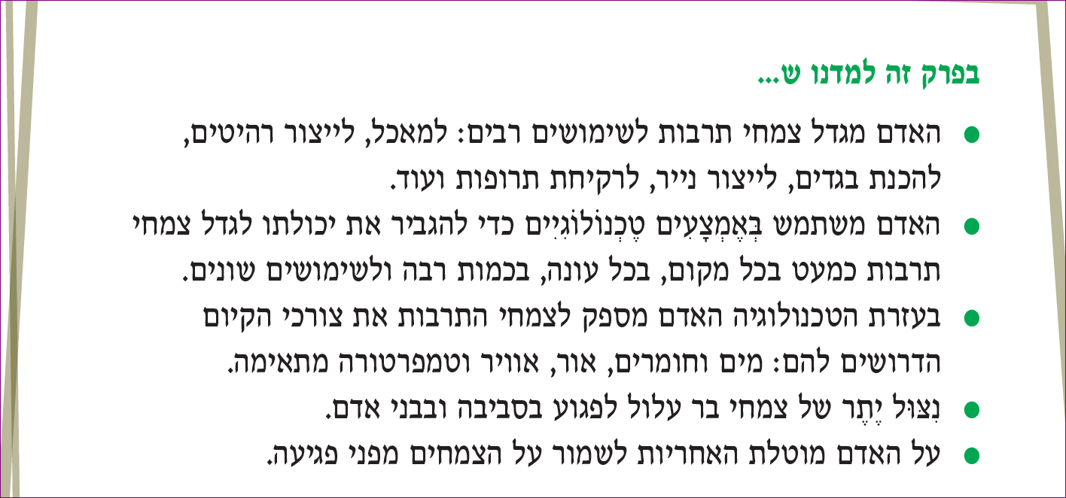
סיכום הפרק (עמוד 160)
Notes:
מסכמים את המשימה באמצעות היגדי הסיכום. מומלץ להכין משפטים עם מילים חסרות להשלמה. ראו דוגמה.
האדם מגדל _________ ____________לשימושים רבים: למאכל, לייצור רהיטים, להכנת בגדים, לייצור נייר, לרקיחת תרופות ועוד.
האדם משתמש בְּאֶמְצָעִים __________ כדי להגביר את יכולתו לגדל צמחי תרבות כמעט בכל מקום, בכל עונה, בכמות רבה ולשימושים שונים.
בעזרת ה_________ האדם מספק לצמחי התרבות את צורכי הקיום הדרושים להם: מים וחומרים, _________, אוויר וטמפרטורה מתאימה.
ניצִּוּל יתֶֶר של צמחי בר עלול לפגוע ב_________ ובבני אדם.
על האדם מוטלת ה__________ לשמור על הצמחים מפני פגיעה.

Slide 26
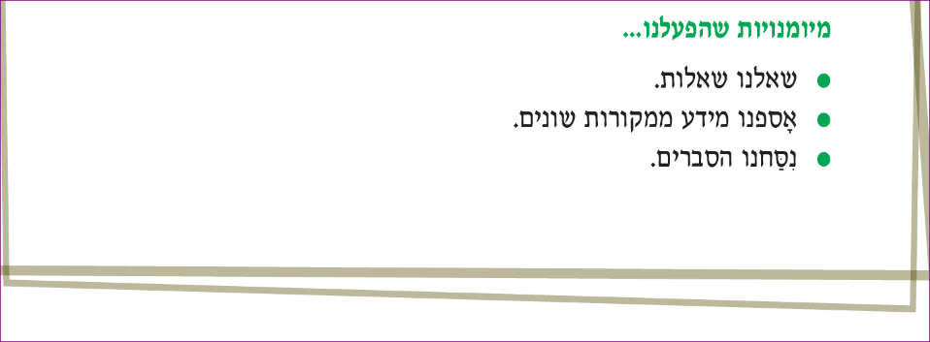
סיכום הפרק - מיומנויות (עמוד 160)
Notes:
מביאים את התלמידים למודעות אודות המיומנויות שהופעלו. חשוב לציין את ההקשר. לדוגמה: שאלנו שאלות אודות צמחי בר וצמחי תרבות.

Slide 27


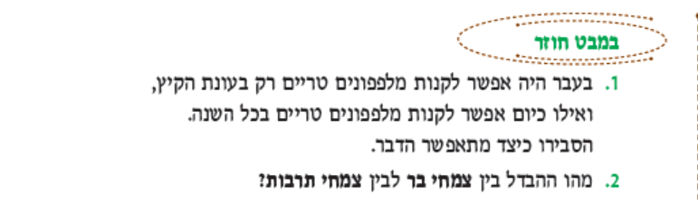
המשך המשימה בעמוד 161.
Notes:
אפשר להשתמש בשאלות/במשימות שמופיעות בתבנית זו למטרות של הערכה מעצבת.
בניגוד להערכה מסכמת שהיא הערכה לצורך סיכום שלב הלמידה, הערכה מעצבת היא הערכה שבמסגרתה
קיים משוב מתמיד ומתחולל תהליך למידה מתמשך.

Slide 28


יש לנו אתגר!
מפיקים מוצר מצמח ההדס (עמודים 163-162)
Notes:
במשימה יש לנו אתגר! התלמידים מתנסים בהכנת מוצר מצמח ההדס. הם חוקרים את צמח ההדס באמצעות תצפית, אוספים מידע ממקורות מידע שונים ברשת, חוקרים שימושים שונים שעושים בהדס ומפיקים שקיות ריח מהדסים. בנוסף, הם מתבקשים להכין תווית של המוצר ולארוז אותו יפה (מיומנות של עיצוב מוצר).

Slide 29

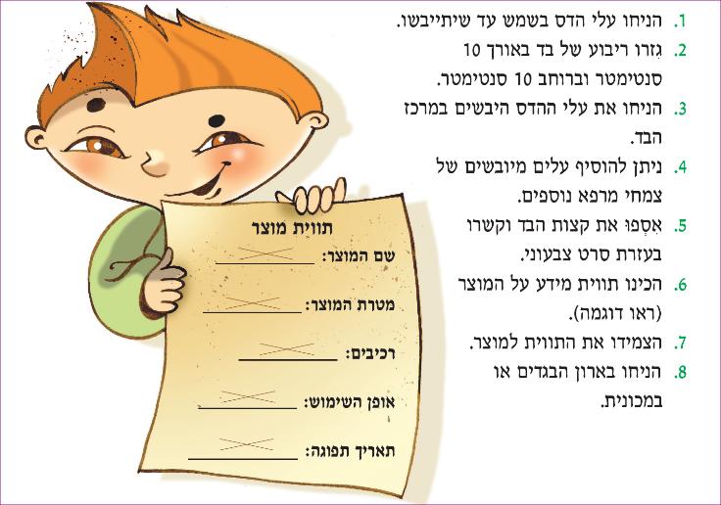
הכנת המוצר (עמוד 163)

Slide 30
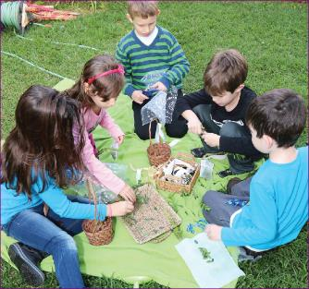


תם ולא נשלם
מצגת מלווה להוראה
עוברים לשער הלימוד הבא

